Slide 1

恒定电流
第二章

Slide 2
学案7 导体的电阻
目标定位
1.知道电阻与哪些因素有关，能够探究电阻与各因素的关系.
2.掌握电阻定律，并能进行有关计算.
3.理解电阻率的概念、意义及决定因素.

Slide 3
知识探究
自我检测

Slide 4
一、影响导体电阻的因素
知识探究
问题设计
1.在电学实验中，移动滑动变阻器的滑片可以改变它的电阻，这说明导体电阻跟什么因素有关？同是220 V的灯泡，灯丝越粗用起来越亮，说明导体电阻跟什么因素有关？电线常用铜丝制造而不用铁丝，说明导体电阻跟什么因素有关？
答案 长度 横截面积 与导体的材料有关

Slide 5
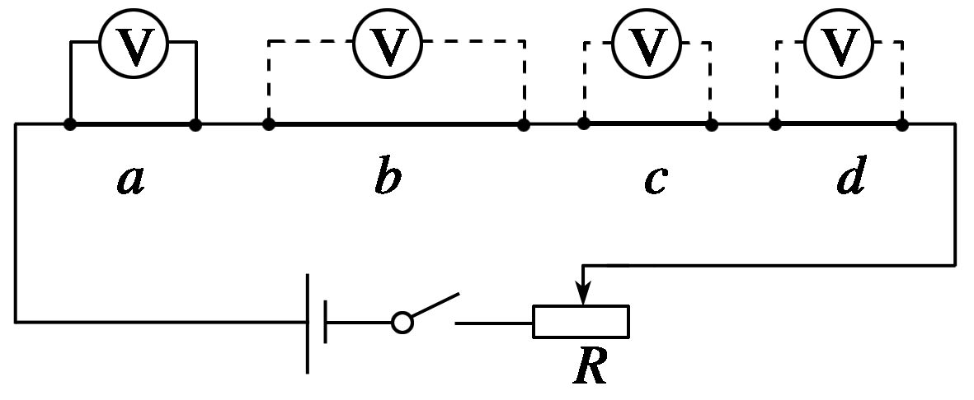
2.探究导体电阻与其影响因素的定量关系，可以通过下面两种方案：
探究方案一 如图1所示，a、b、c、d是四条不同的金属导体.在长度、横截面积、材料三个因素方面，分别只有一个因素不同：b与a长度不同；c与a横截面积不同；d与a材料不同.
图1

Slide 6
四段导体，每段导体两端的电压与它们的电阻什么关系？若U_{b}＝2U_{a}，l_{b}＝2l_{a}，说明什么？
答案 正比 说明R_{b}＝2R_{a}，导体的电阻与长度成正比

Slide 7
探究方案二 逻辑推理法
(1)如果把一条长度为l、电阻为R的导体看成是由n段长度同为l₁、电阻同为R₁的导体串联而成.那么l＝ ，R＝ ，所以 ＝ .
nl₁
nR₁

Slide 8
(2)有n条导体，它们的长度相同，横截面积都为S₁，电阻同为R₁.把它们紧紧地束在一起，组成一横截面积为S、电阻为R的导体.则R＝ ，S＝ ，所以 ＝ .
nS₁

Slide 9
要点提炼
1.在横截面积、材料相同的条件下，导体的电阻与长度成 .
2.在长度、材料相同的条件下，导体的电阻与横截面积成 .
正比
反比

Slide 10
二、导体的电阻
问题设计
1.观察课本58页表格，回答：不同导体材料的电阻率是否相同？纯净金属与合金哪种材料的电阻率大？
答案 从表中可以看出，不同导体材料的电阻率不同，合金的电阻率比纯净金属的电阻率大.

Slide 11
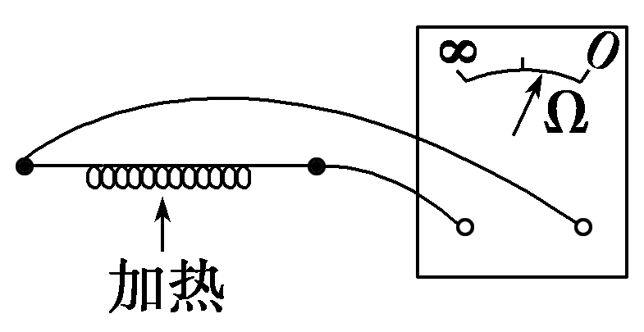
2.将日光灯灯丝(额定功率为8 W)与演示用欧姆表(测电阻大小的仪表)连接成如图2所示电路，观察用酒精灯加热灯丝前后，发现灯丝加热后欧姆表示数变大了.金属导体的电阻与温度什么关系？
图2
答案 当温度升高时，欧姆表的示数变大，表明金属灯丝的电阻增大，金属的电阻率随温度的升高而增大.

Slide 12
要点提炼
1.电阻定律
(1)内容：同种材料的导体，其电阻R与它的 成正比，与它的 成反比；导体电阻还与构成它的 有关.
(2)公式：R＝ρ ，式中ρ是比例系数，叫做这种材料的电阻率.
长度l
横截面积S
材料

Slide 13
2.电阻率ρ
(1)ρ与导体的 和 有关，是表征 的一个重要的物理量.
(2)单位：欧姆·米，符号： .
(3)应用：①电阻率往往随温度的变化而变化.金属的电阻率随温度的升高而增大.可制做 .
②半导体的电阻率随温度的升高而减小，可制做 电阻.
材料
温度
材料性质
Ω·m
电阻温度计
热敏

Slide 14
③有些合金(如锰铜、镍铜)的电阻率几乎不受温度变化的影响，可制做 电阻.
(4)当温度降低到 附近时，某些材料的电阻率突然减小到零成为超导体.
标准
绝对零度

Slide 15
延伸思考
白炽灯的灯丝断了，轻轻摇晃把断了的灯丝搭接上后，再接入电路时，会发现比原来更亮了，怎么解释这种现象？

Slide 16
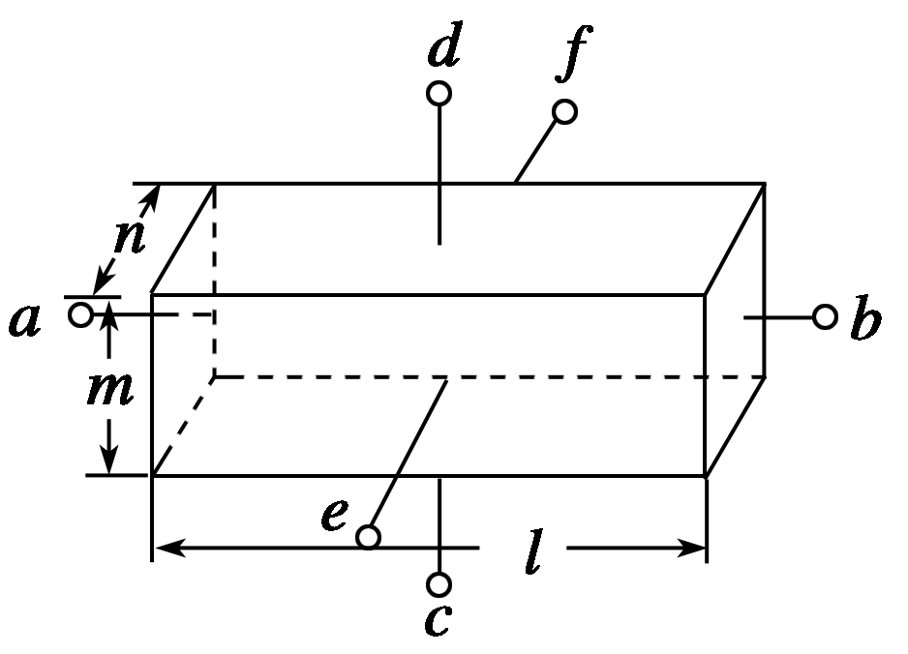
典例精析
一、电阻定律的应用
例1 如图3所示，分别把一个长方体铜柱的ab端、cd端、ef端接入电路时，计算接入电路中的电阻各是多大？(各边的长度如图所示，设电阻率为ρ)
图3

Slide 17
答案 见解析

Slide 18
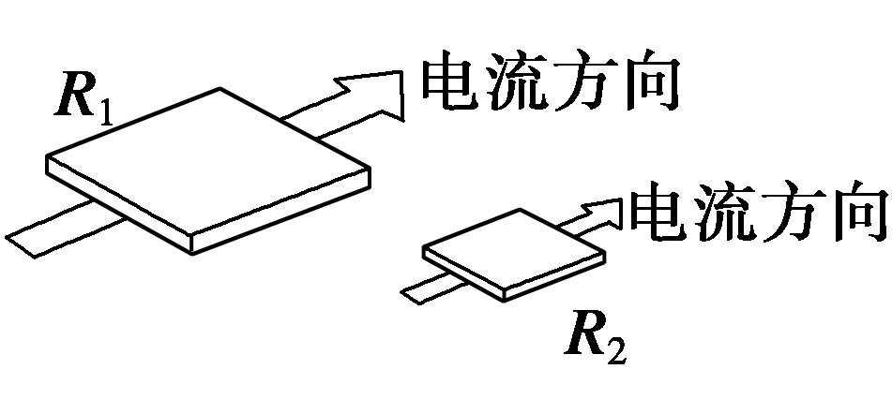
例2 目前集成电路的集成度很高，要求
里面的各种电子元件都微型化，集成度
越高，电子元件越微型化、越小.图4中R₁和R₂是两个材料相同、厚度相同、表面为正方形的导体，但R₂的尺寸远远小于R₁的尺寸.通过两导体的电流方向如图所示，则下列关于这两个导体的电阻R₁、R₂关系的说法正确的是( )
A.R₁＞R₂ B.R₁＜R₂
C.R₁＝R₂ D.无法确定
图4

Slide 19
答案 C

Slide 20
二、对电阻率、电阻的理解
例3 下列关于电阻率的说法中正确的是( )
A.电阻率ρ与导体的长度l和横截面积S有关
B.电阻率反映材料导电能力的强弱，由导体的材料决定，
且与温度有关
C.电阻率大的导体，电阻一定很大
D.有些合金的电阻率几乎不受温度变化的影响，可用来
制作电阻温度计

Slide 21
解析 电阻率反映材料导电能力的强弱，只与材料及温度有关，与导体的长度l和横截面积S无关，故A错，B对；
由R＝ρ 知ρ大，R不一定大，故C错；
有些合金的电阻率几乎不受温度变化的影响，可用来制作标准电阻，故D错.
答案 B

Slide 22
针对训练 一只白炽灯泡，正常发光时灯丝的电阻为121 Ω，当这只灯泡停止发光一段时间后灯丝的电阻应是( )
A.大于121 Ω B.小于121 Ω
C.等于121 Ω D.无法判断
B
解析 由于金属的电阻率随温度的升高而增大，故白炽灯泡正常发光时灯丝的电阻大，停止发光一段时间后，灯丝温度降低，电阻减小，故选B.

Slide 23
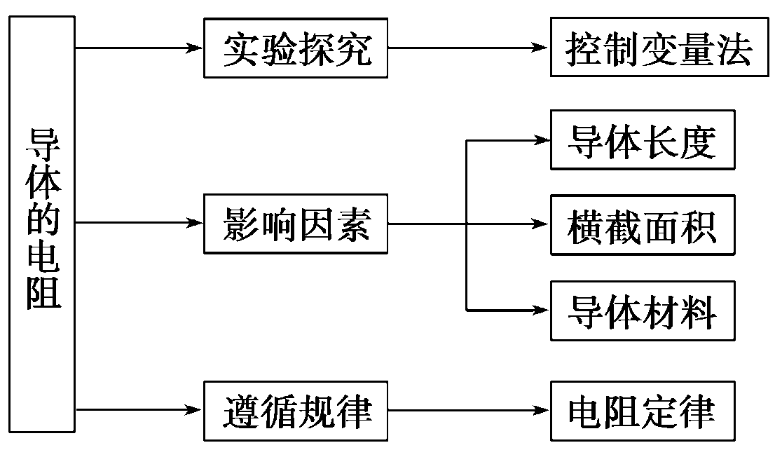

课堂要点小结

Slide 24
1
2
3
4
自我检测
1.(电阻率的理解)根据电阻定律，电阻率ρ＝ ，
对于温度一定的某种金属导线来说，它的电阻率( )
A.跟导线的电阻成正比
B.跟导线的横截面积成正比
C.跟导线的长度成反比
D.由所用金属材料本身性质决定

Slide 25
1
2
3
4
解析 材料的电阻率与其电阻、横截面积、长度、导体的形状无关，与材料本身和温度有关，故选项D正确.
答案 D

Slide 26
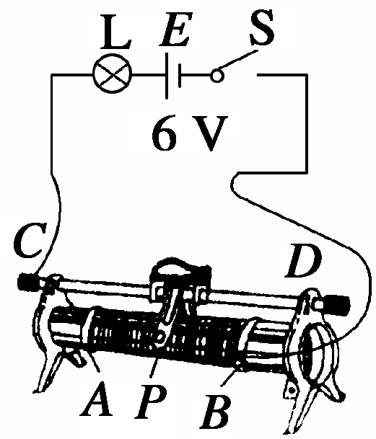
1
2
3
4
2.(滑动变阻器的应用)一同学将滑动变阻器与一只
6 V、6～8 W的小灯泡L及开关S串联后接在输出电
压为6 V的电源E上，当S闭合时，发现灯泡发光.按
图5所示的接法，当滑片P向右滑动时，灯泡将( )
A.变暗 B.变亮
C.亮度不变 D.可能烧坏灯泡
图5

Slide 27
1
2
3
4
解析 由题图可知，滑动变阻器接入电路的是PB段的电阻丝，由于灯泡的额定电压等于电源输出电压，所以不可能烧坏灯泡.当滑片P向右滑动时，接入电路中的电阻丝变短，电阻减小，灯泡变亮，B选项正确.
答案 B

Slide 28
1
2
3
4
3.(电阻定律R＝ρ 的应用)一根粗细均匀的导线，当其两端电压为U时，通过的电流为I，若将此导线均匀拉长到原来的2倍时，电流仍为I，导线两端所加的电压变为( )
A. B.U
C.2U D.4U

Slide 29
1
2
3
4
答案 D

Slide 30
1
2
3
4
4.(电阻定律R＝ρ 的应用)一根粗细均匀的金属裸导线，若把它均匀拉长为原来的3倍，电阻变为原来的多少倍？若将它截成等长的三段再绞合成一根，它的电阻变为原来的多少？(设拉长与绞合时温度不变)

Slide 31
1
2
3
4

Slide 32
1
2
3
4

Slide 33
更多精彩内容请登录
谢谢观看
www.91taoke.com

